Slide 1
Luyện từ và câu lớp 4
Vị ngữ trong câu kể Ai là gì?

Slide 2
Kiểm tra bài cũ
1/ Câu kể ai là gì ? Có mấy bộ phận ?
(gồm 2 bộ phận. Bộ phận Chủ ngữ và bộ phận Vị ngữ ).
2/ Câu kể Ai là gì ? Dùng để làm gì ?
( Dùng để giới thiệu hoặc nêu nhận định về một người, một vật nào đó).

Slide 3
Luyện từ và câu
Vị ngữ trong câu kể Ai là gì?
Nhận xét :
1. Đọc các câu sau :
Một chị phụ nữ nhìn tôi cười, hỏi :
-Em là con nhà ai mà đến giúp chị chạy muối thế này ?
- Em về làng nghỉ hè. Nguyễn Thị Ngọc Tú
Em là cháu bác Tự.
VN
(côm danh tõ)
2. Trong các câu trên, câu nào có dạng Ai là gì ?
3. Xác định vị ngữ trong câu vừa tìm được.
4. Những từ ngữ nào có thể làm vị ngữ trong câu Ai là gì ?

Slide 4
II. Ghi nhớ :
Trong câu kể Ai là gì ? -Vị ngữ được nối với chủ ngữ bằng từ là. -Vị ngữ thường do danh từ hoặc cụm danh từ tạo thành.

Slide 5
Luyện từ và câu
Vị ngữ trong câu kể Ai là gì?
III. Luyện tập:
1. Tìm câu kể Ai là gì ? Trong những câu thơ sau. Xác định vị ngữ của những câu tìm được.
.
Đỗ Trung Quân

Slide 6
a/ Người là Cha, là Bác, là Anh Quả tim lớn lọc trăm dòng máu đỏ. Tố Hữu
b/ Quê hương là chùm khế ngọt
Cho con trèo hái mỗi ngày.
Quê hương là đường đi học
Con về rợp bóng vàng bay.
Đỗ Trung Quân

Slide 7
Luyện từ và câu
Vị ngữ trong câu kể Ai là gì?
Bài 2: Nối từ ngữ thích hợp ở cột A với cột B để tạo thành câu kể Ai là gì ?
A
B
Sư tử
là nghệ sĩ múa tài ba
Gà trống
là dũng sĩ của rừng xanh
Đại bàng
là chúa sơn lâm
Chim công
là sứ giả của bình minh

Slide 8
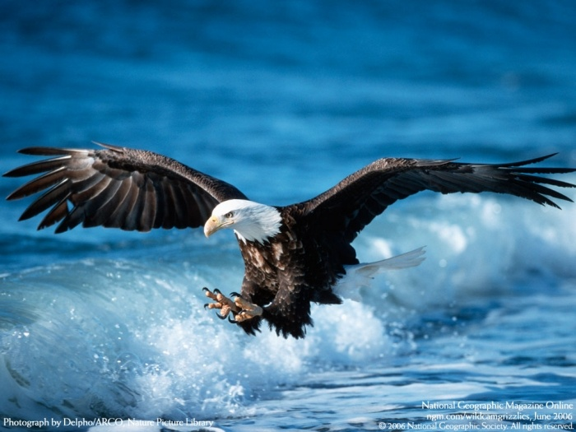
Đại bàng là dũng sĩ của rừng xanh

Slide 9
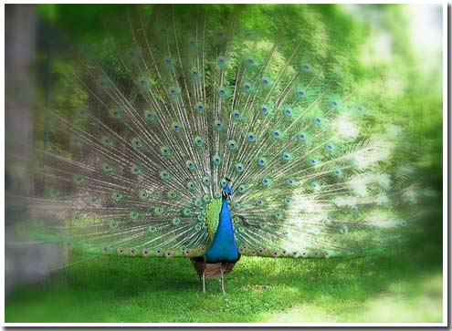
Chim công là nghệ sĩ múa tài ba

Slide 10
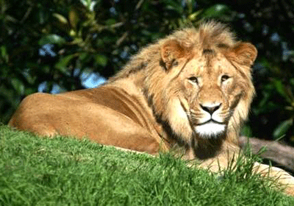
Sư tử là chúa sơn lâm

Slide 11
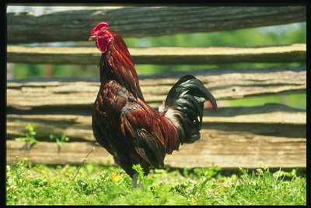
Gà trống là sứ giả của bình minh

Slide 12
Luyện từ và câu
Vị ngữ trong câu kể Ai là gì?
III.Luyện tập:
Bài 3 : Dùng các từ ngữ dưới đây để đặt câu kể Ai là gì ?
a. Hải Phòng / Cần Thơ,… là một thành phố lớn. b. Bắc Ninh là quê hương của những làn điệu dân ca quan họ. c. Xuân Diệu / Trần Đăng Khoa,… là nhà thơ. d. Nguyễn Du, Nguyễn Đình Thi,… là nhà thơ lớn của Việt Nam.
a. là một thành phố lớn. b. là quê hương của những làn điệu dân ca quan họ. c. là nhà thơ. d. là nhà thơ lớn của Việt Nam.

Slide 13
Tiết học kết thúc

